Slide 1
Využití virtuální reality v muzeích

Slide 2
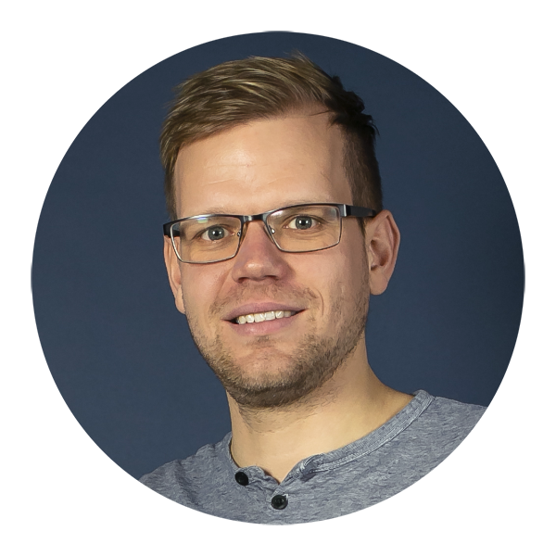
Matěj Rejnoch, CEO
Notes:
Dobrý den jmenuji se Matej Rejnoch. Mám za sebou více než 15 zkušenosti v oblasti informačních technologií a poslední tři roky jsem hlavním kormidelníkem společnosti Tasty Air.

Slide 3
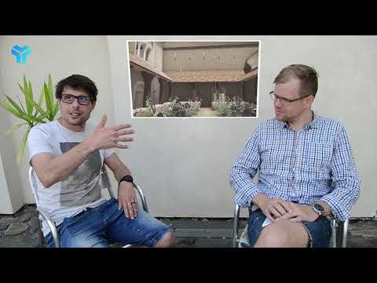
Notes:
vyzvat všechny účastníky k představení
jméno, přijmení, pozice
zaměření v muzeu/ co maji nastarosti/ zaco jsou zodpovedni ?
Jakou mate zkusenost novymi technologiemi ?
Jake máte očekávání nebo důvod toho proč se účastníte seminaře ?
Viděli jste něco zajímavého na ICOM
vymyslet jak zapojit ucastniky do celeho seminare abychom vice diskutovali

Slide 4
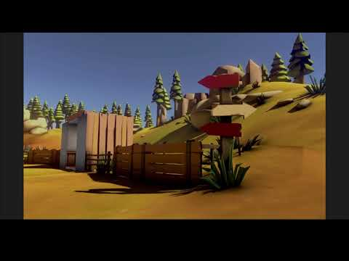
Notes:
vyzvat všechny účastníky k představení
jméno, přijmení, pozice
zaměření v muzeu/ co maji nastarosti/ zaco jsou zodpovedni ?
Jakou mate zkusenost novymi technologiemi ?
Jake máte očekávání nebo důvod toho proč se účastníte seminaře ?
Viděli jste něco zajímavého na ICOM
vymyslet jak zapojit ucastniky do celeho seminare abychom vice diskutovali

Slide 5
Děkuji za pozornost
Matěj Rejnoch
matej@tastyair.cz
774 954 258

